Slide 1

DOCKER DETER

Slide 2
Introduction à docker
Docker pour le développement
Docker pour les micro-services

Slide 3
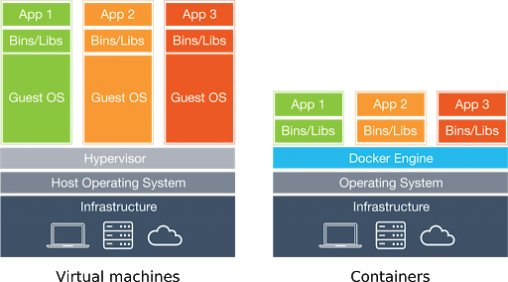

Slide 4
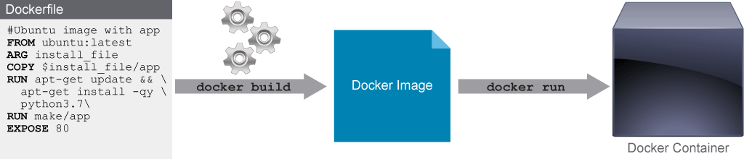

Slide 5
Docker pour la dév
Créer une image basique nginx
  sudo docker build -t demo_static .
Lancer l’image
  sudo docker run -p 80:80 demo_static
Faire des modifications en direct sur le container avec les modules
  sudo docker run -p 80:80 -v /home/jedouard/Bureau/docker_demo/demo_static/:/usr/share/nginx/html demo_static

Slide 6

Docker et micro-services
Demo Time

Slide 7
Cheatsheet
docker images : list local images
docker ps : list of running containers
docker ps -a : list of all local containers
docker rm container_id : delete a container
docker rmi image_id : delete an image

